Slide 1

Введение в нейронные сети.
Урок 5. Рекуррентные нейронные сети

Slide 2

План вебинара
1. Общие сведения о рекуррентных
нейронных сетях
2. LSTM
3. GRU
4. Практика

Slide 3
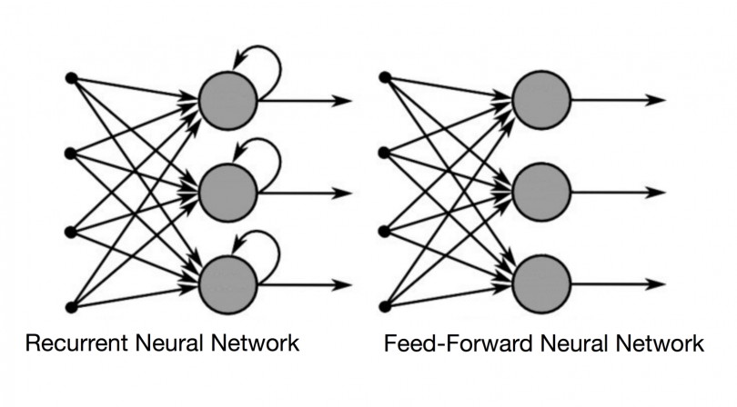
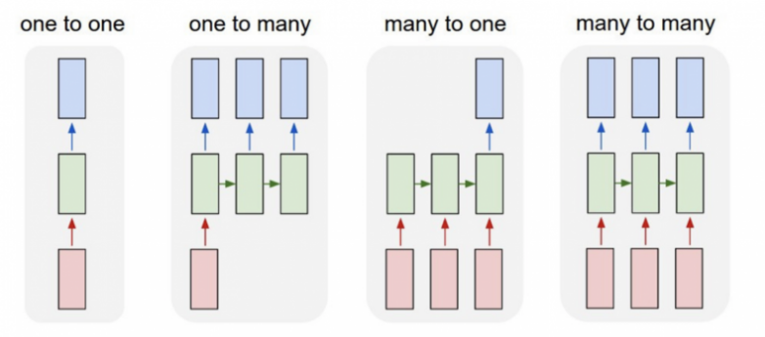
Общие сведения о свёрточных
нейронных сетей. Понятие свёртки.

Slide 4
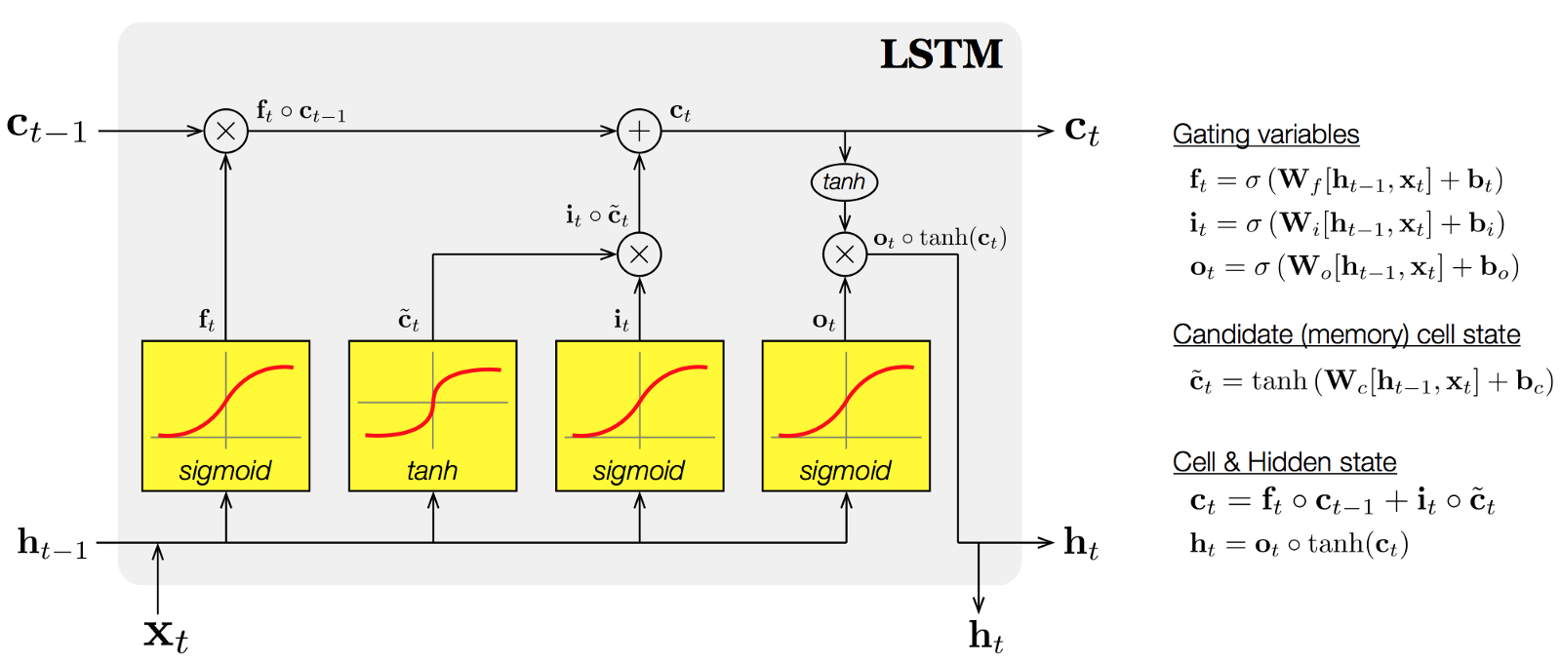
LSTM

Slide 5
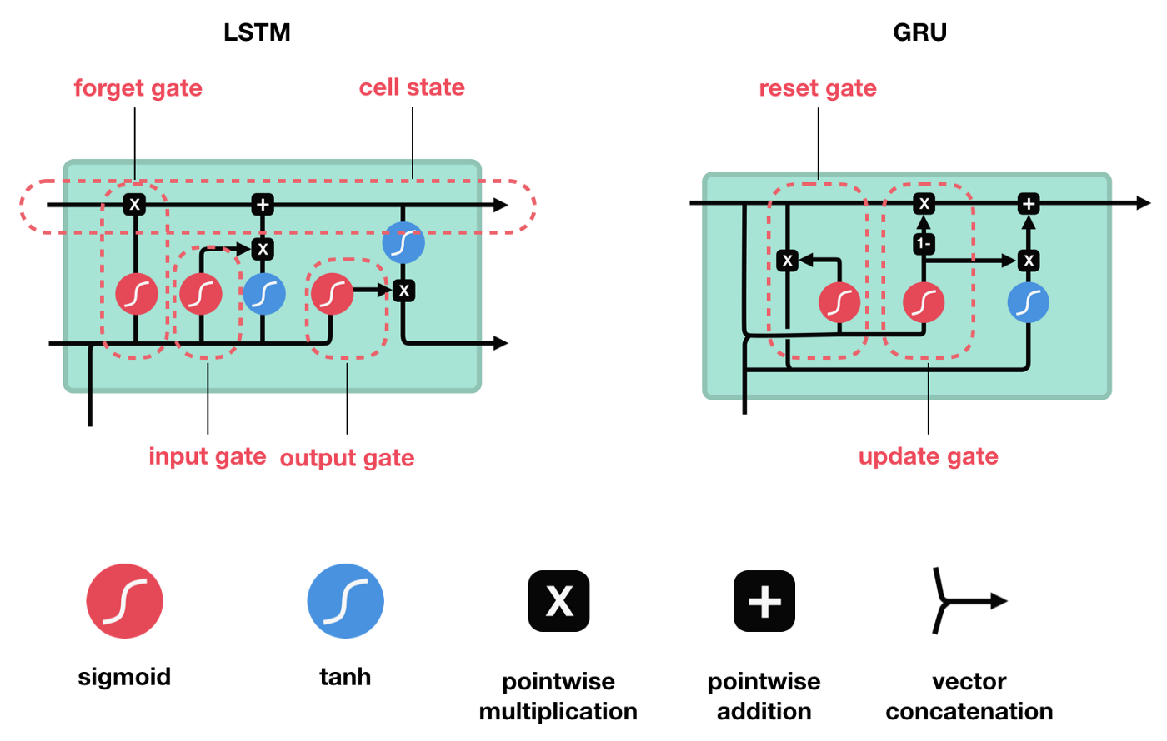
GRU

Slide 6

Вопросы

Slide 7
Практическое задание
1. Попробуйте изменить параметры нейронной сети работающей с датасетом imdb либо нейронной сети работающей airline-passengers(она прилагается вместе с датасетом к уроку в виде отдельного скрипта) так, чтобы улучшить ее точность. Приложите анализ.
2. Попробуйте изменить параметры нейронной сети генерирующий текст таким образом, чтобы добиться генерации как можно более осмысленного текста. Пришлите лучший получившейся у вас текст и опишите, что вы предприняли, чтобы его получить. Можно использовать текст другого прозведения.
*3. Попробуйте на numpy реализовать нейронную сеть архитектуры LSTM.
*4. Предложите свои варианты решения проблемы исчезающего градиента в RNN.

